Slide 1
CNN模型判別肺炎X光影像Web系統 寒假demo
Flask package structure
資工四A 沈明楷

Slide 2
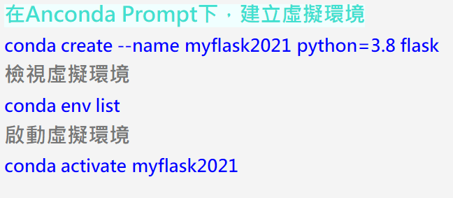

Slide 3
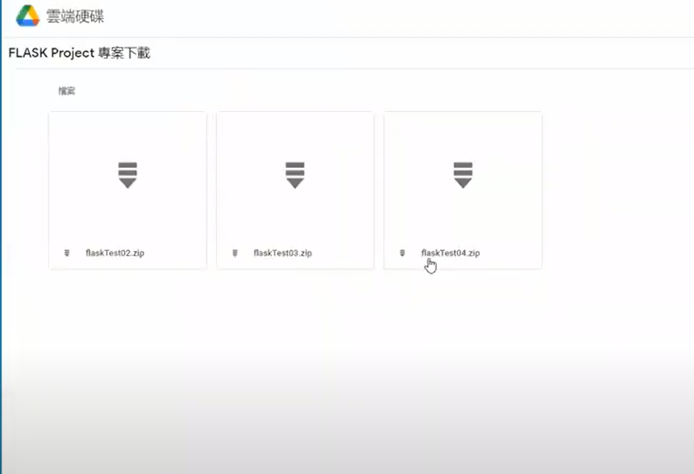
下載李老師flask Test檔案

Slide 4
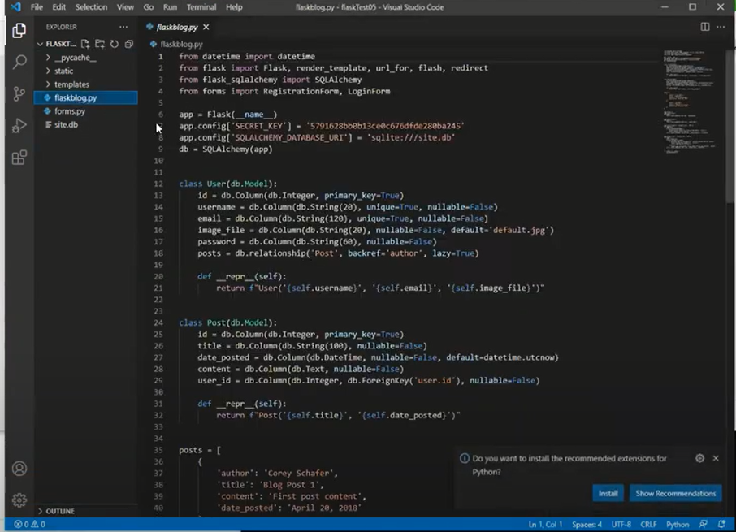
將flaskblog.py的db設置剪下貼到自己新增的models.py

Slide 5
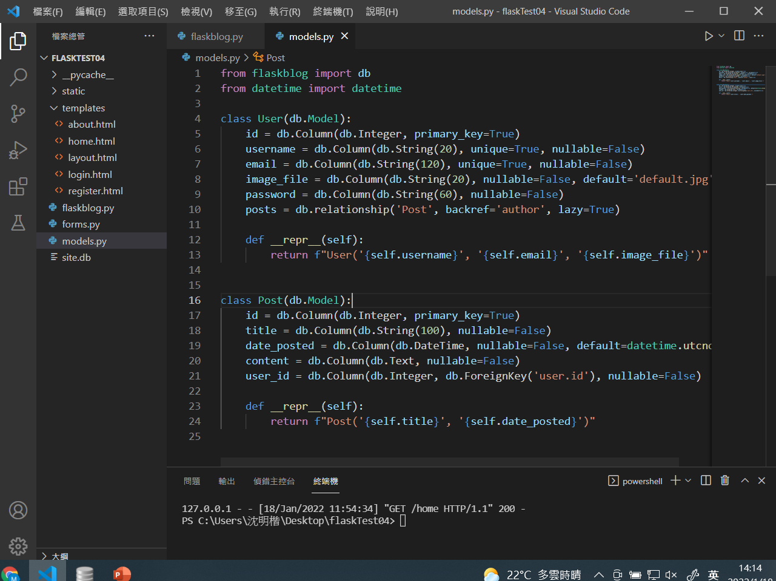
models.py新增紅框處的import

Slide 6
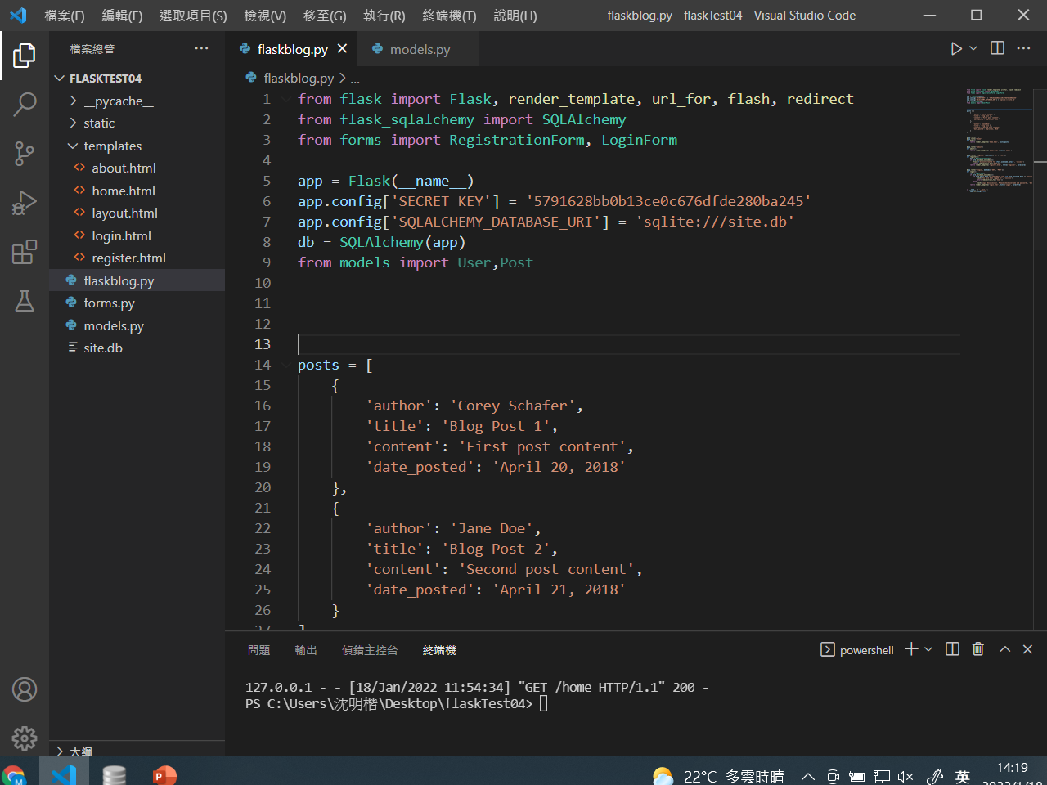
Flaskblog.py 從models import User,Post

Slide 7
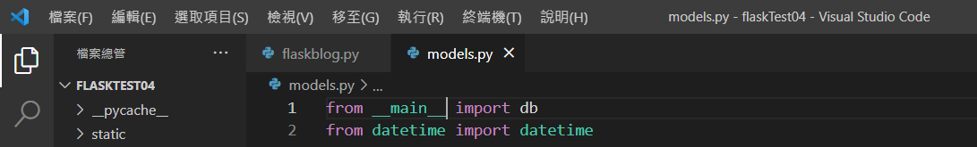
From flaskblog 改成 __main__

Slide 8
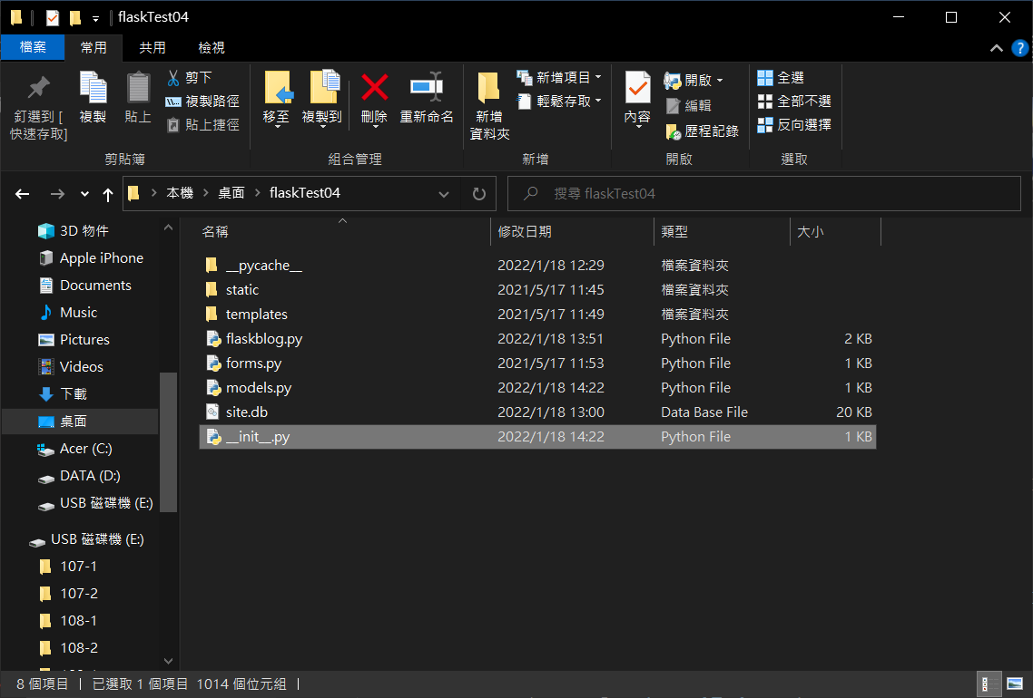
新增__init__.py

Slide 9
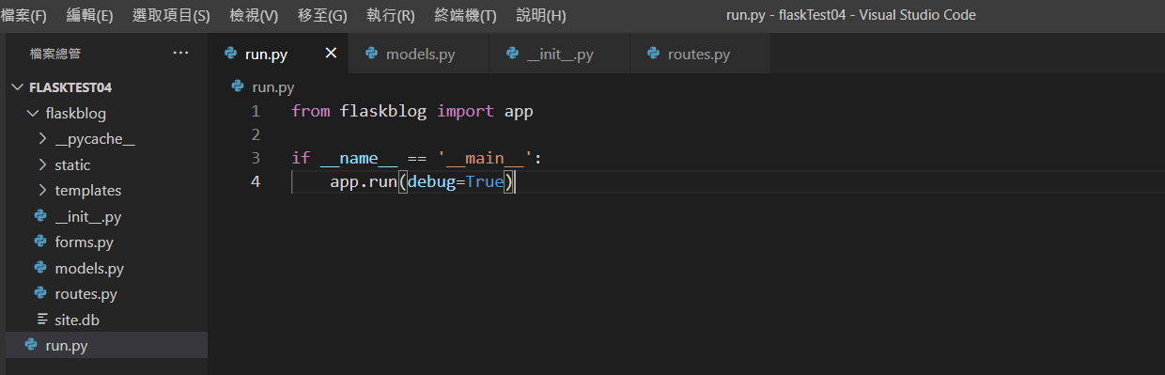
run.py

Slide 10
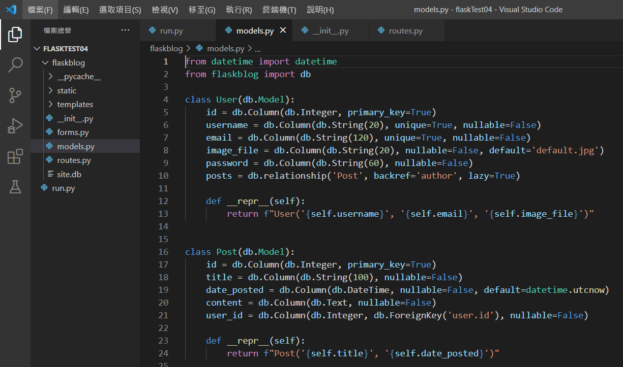
models.py

Slide 11
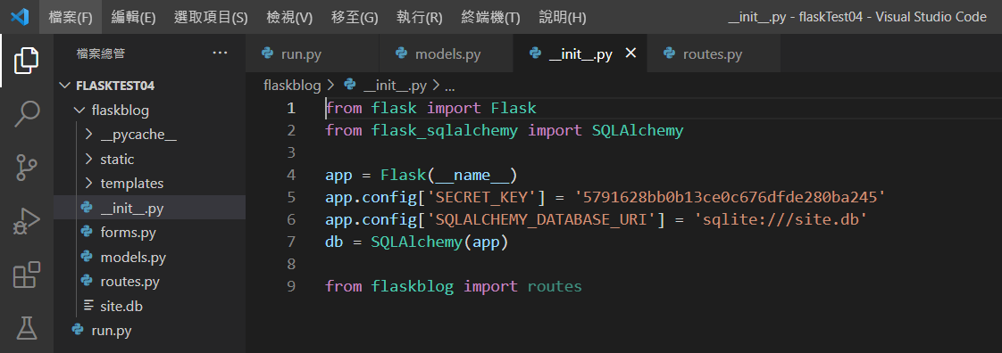
__init__.py

Slide 12
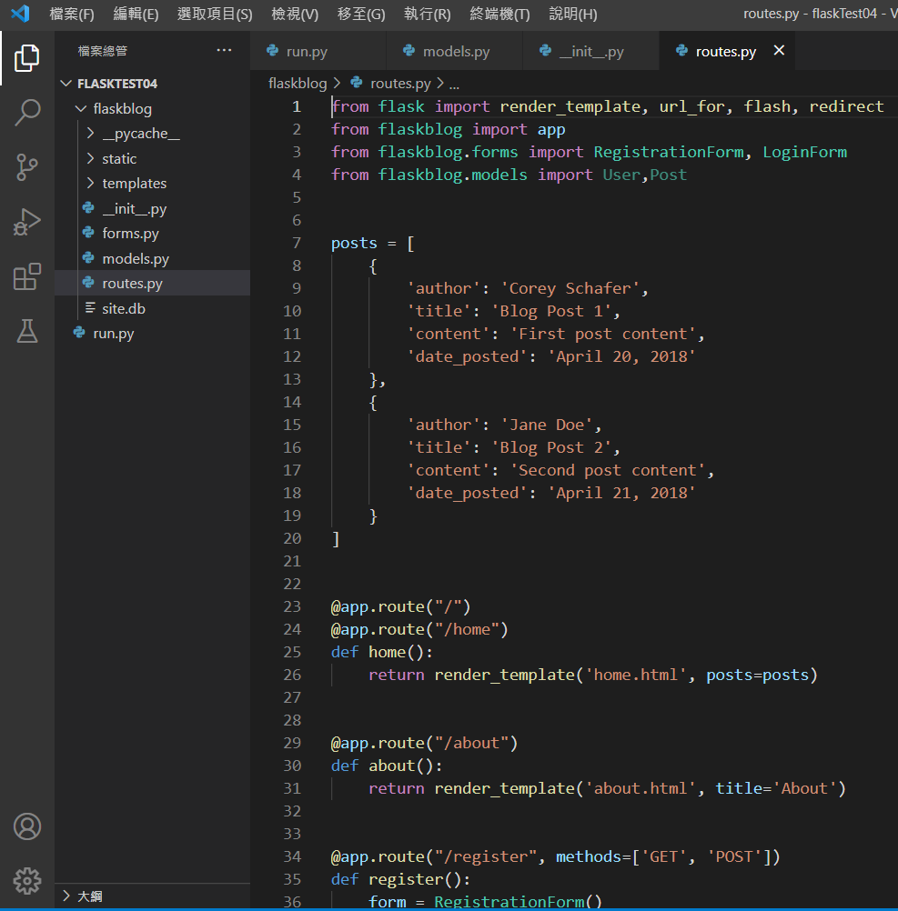
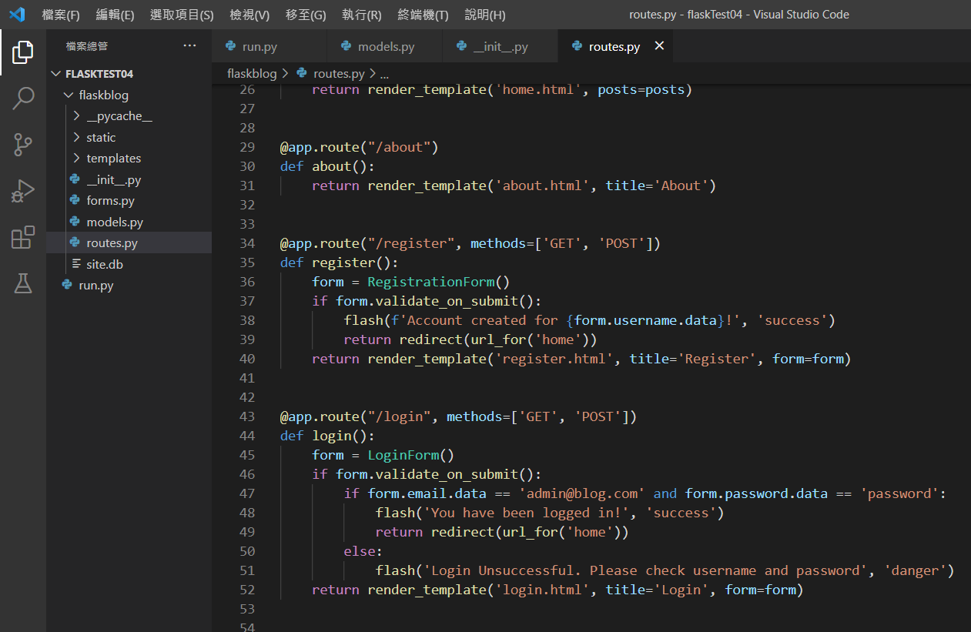
routes.py
上半部
下半部

Slide 13
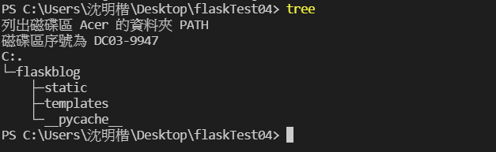
查看結構

